Slide 1
Selección y Contratación de docentes
Altamente Especializados y Docentes Extraordinarios
Dirección de Servicios de Educación Técnico-Productiva y Superior Tecnológica y Artística
Modificatoria de la Norma Técnica denominada “Disposiciones que regulan el proceso de contratación docente, asistentes y auxiliares en IES aprobado mediante RVM N° 005-2019-MINEDU
Enero de 2019

Slide 2
Disposiciones que regulan los Procesos de Selección y Contratación de Docentes, Asistentes y Auxiliares de Institutos de Educación Superior
Objetivo
Orientar a los miembros del Comité de Selección del IES en la implementación del proceso de selección de docentes altamente especializados y docentes extraordinarios de acuerdo a los roles asignados en las etapas de la Norma Técnica.

Slide 3
Disposiciones que regulan los Procesos de Selección y Contratación de Docentes, Asistentes y Auxiliares de Institutos de Educación Superior
Modificatoria
RM 005-2018-MINEDU
09.01.2018
RVM 005-2019-MINEDU
07.01.2019
.

Slide 4
Etapas
Regulares, asistentes y auxiliares
Altamente especializados y extraordinarios
Proceso de Selección y
Contratación
Resolución Ministerial
N° 005-2018-MINEDU
Proceso de Selección y
Contratación
Resolución Viceministerial
N° 005-2019-MINEDU
a) Actos preparatorios
a) Actos preparatorios
b) Convocatoria
b) Convocatoria
c) Inscripción y registro virtual
c) Inscripción y registro virtual
d) Evaluación Curricular
d) Evaluación Curricular
e) Publicación de resultados parciales
e) Publicación de resultados parciales
f) Presentación y absolución de reclamos
f) Presentación y absolución de reclamos
g) Evaluación por Competencias
Única diferencia
g) Entrevista de Personal
h) Publicación de Cuadro de Méritos
h) Publicación de Cuadro de Méritos
i) Adjudicación de las posiciones vacantes y suscripción de contrato
i) Adjudicación de las posiciones vacantes y suscripción de contrato
j) Emisión y notificación de la resolución
j) Emisión y notificación de la resolución

Slide 5
Requisitos para la postulación a una posición vacante de docente Altamente Especializado
Grado académico o título equivalente al grado o título del programa formativo en el que se desempeñará.
Ocho (08) años de trayectoria laboral en su especialidad o en la temática a desempeñarse, distinta a la de docente, desarrollada en los últimos quince (15) años o cinco (5) años como formador-instructor en su especialidad dentro de una empresa del sector productivo o de servicios.
Fuente: Artículo 244 del Reglamento de la Ley N° 30512, Ley de Institutos y Escuelas de Educación Superior y de la Carrera Pública de sus Docentes.

Slide 6
Requisitos para la postulación a una posición vacante de Docente Extraordinario
Haber obtenido por lo menos un (01) reconocimiento de trascendencia nacional y/o internacional por su trayectoria laboral en su especialidad o afín.
Diez (10) años de trayectoria laboral en su especialidad o en la temática a desempeñarse, distinta a la de docente, desarrollada en los últimos diecisiete (17) años.
Fuente: Artículo 244 del Reglamento de la Ley N° 30512, Ley de Institutos y Escuelas de Educación Superior y de la Carrera Pública de sus Docentes.

Slide 7
Impedimentos para la postulación al concurso de docentes, asistentes y auxiliares
RVM 005-2019-MINEDU
HABER SIDO SANCIONADO ADMINISTRATIVAMENTE POR FALTA MUY GRAVE BAJO CUALQUIER MARCO NORMATIVO EN LOS ULTIMOS 7 AÑOS.
Remuneración:
S/. 6 468.38
Remuneración:
S/. 5 224.46
ESTAR INHABILITADO PARA EL EJERCICIO PROFESIONAL O EL EJERCICIO DE LA FUNCIÓN PÚBLICA
Remuneración:
S/. 3 980.54
Se retira este impedimento:
Estar incluidos en el registro de deudores alimentarios morosos
ESTAR INCLUIDO EN EL REGISTRO NACIONAL DE SANCIONES DE DESTITUCIÓN Y DESPIDO
ESTAR CONDENADO CON SENTENCIA FIRME POR DELITO DOLOSO
ESTAR CONDENADO POR DELITO DE TERRORISMO, APOLOGIA DE TERRORISMO, DELITO CONTRA LA LIBERTAD SEXUAL, CORRUPCIÓN Y TRÁFICO DE DROGAS
ESTAR INCURSO EN CUALQUIERA DE LOS DELITOS PREVISTOS EN LA LEY N° 29988
TENER UNA MEDIDA DE SEPARACIÓN PREVENTIVA DEL IES AL MOMENTO DE LA POSTULACIÓN
CUMPLIR UNA JORNADA A TIEMPO CUMPLETO EN ALGUNA OTRA INSTITUCIÓN PÚBLICA O PRIVADA QUE AFECTE LA JORNADA LABORAL DE LA POSICIÓN A LA QUE POSTULA
CUMPLIR UNA JORNADA A TIEMPO CUMPLETO EN ALGUNA OTRA INSTITUCION PUBLICA O PRIVADA QUE AFECTE LA JORNADA LABORAL DE LA POSICICON A LA POSTULA

Slide 8
Conformación del Comité de Selección Docentes Regulares
Miembros Titulares
Miembros alternos
Coordinador de Área Académica, del programa de estudios o el que haga sus veces, quien preside el comité.
Jefe de Unidad Académica, o Secretario Académico
Docente de la CPD del programa de estudios, elegido en mayoría simple por los docentes de la CPD y contratados.
Docente de Carrera Pública de la especialidad que quedó en segundo lugar en la votación.
Comité de selección
Representante de los estudiantes del programa de estudios, quien ocupa el primer puesto o quien le siga en el orden de prelación y que haya cursado un mínimo de 60 créditos. Elegido por el Coordinador de Área Académico.
Representante de los estudiantes del programa de estudios, quien ocupa el segundo puesto de méritos del programa de estudios o el siguiente en orden de prelación.

Slide 9
Conformación del Comité de Selección docentes Altamente Especializados y Extraordinarios
Miembros Titulares
Los institutos define el programa de estudios donde se convocará la plaza docente.
Se sugiere considerar a aquellos que:
- Cuenten con planes de estudios actualizados, prioritariamente publicados en el CNOF.
- Programas formativos con mayor grado de pertinencia (empleabilidad de los egresados y su vinculación de la especialidad a los sectores económicos prioritarios en la región).
- Mayor número de Institutos de excelencia que ofrecen el programa formativo
Director del IES, quien preside el comité.
Jefe de Unidad Académica
Coordinador de Área Académica, del programa de estudios vinculado a la posición vacante convocada, o quien haga sus veces
Comité de selección

Slide 10
Calificación para Docentes Altamente Especializados y Extraordinarios
PUNTAJE TOTAL: (Puntaje de Evaluación Curricular + Entrevista Personal)/2

Slide 11
Criterios para la selección de docentes
Docentes
Altamente
especializados
Oficio Múltiple N° 003 -2019-MINEDU/VMGP-DIGESUTPA-DISERTPA

Slide 12
Criterios para la selección de docentes
Docentes
Extraordinarios
Oficio Múltiple N° 003 -2019-MINEDU/VMGP-DIGESUTPA-DISERTPA

Slide 13
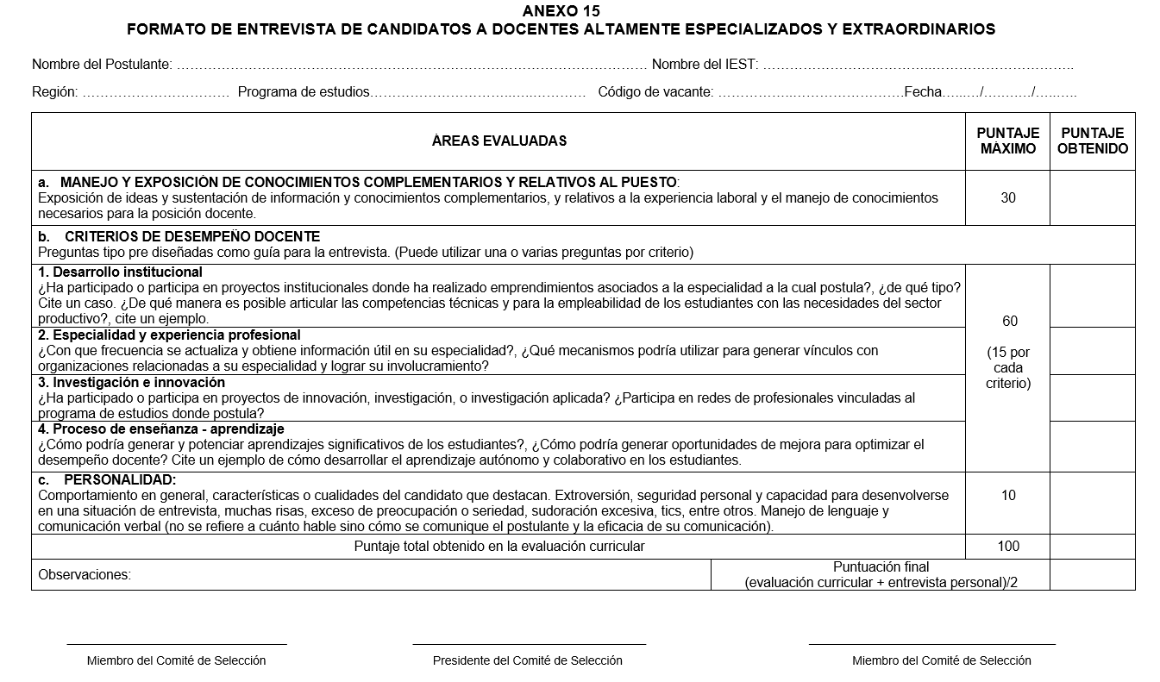
Docentes Altamente especializados y
Extraordinarios

Slide 14
MUCHAS GRACIAS
Para cualquier consulta adicional puede llamarnos al 615-5800 Anexo 27505 o 21186, o a los siguientes correos: eascuna@minedu.gob.pe o ceurquizo@minedu.gob.pe

Slide 15
Selección y Contratación de docentes
Altamente Especializados y Docentes Extraordinarios
Dirección de Servicios de Educación Técnico-Productiva y Superior Tecnológica y Artística
Modificatoria de la Norma Técnica denominada “Disposiciones que regulan el proceso de contratación docente, asistentes y auxiliares en IES aprobado mediante RVM N° 005-2019-MINEDU
Enero de 2019

